Slide 1
Enseñarás a volar, pero no volarán tu vuelo. Enseñarás a soñar, pero no soñarán tu sueño. Enseñarás a vivir, pero no vivirán tu vida. Sin embargo… en cada vuelo, en cada vida, en cada sueño, perdurará siempre la huella del camino enseñado.
Madre Teresa de Calcuta

Slide 2
UNIVERSIDAD DE LAS FUERZAS ARMADAS - ESPE
DEPARTAMENTO DE CIENCIAS DE CIENCIAS HUMANAS Y SOCIALES
CARRERA DE LICENCIATURA EN CIENCIAS DE LA EDUCACIÓN MENCIÓN EDUCACIÓN INFANTIL
TRABAJO DE TITULACIÓN PREVIO A LA OBTENCIÓN DEL TÍTULO DE LICENCIADAS EN CIENCIAS DE LA EDUCACIÓN MENCIÓN EDUCACIÓN INFANTIL
TEMA: “DESTREZAS ADQUIRIDAS DEL ÁMBITO DE RELACIONES LÓGICO-MATEMÁTICAS EN EL NIVEL PREPARATORIA DE LA UNIDAD EDUCATIVA ACADEMIA MILITAR DEL VALLE EN EL PERIODO LECTIVO 2017-2018”.
AUTORAS:
OJEDA BUSTAMANTE, ALICIA CAROLINA
ORTEGA OJEDA, NATHALIA IVONNE
DIRECTORA: MSC. IZURIETA, FACIA
SANGOLQUÍ, AGOSTO 2018

Slide 3
ÍNDICE
Generalidades y Objetivos del Proyecto
Fundamentación Teórica
Metodología de la Investigación
Análisis e Interpretación de Resultados
Conclusiones y Recomendaciones
Descripción de la Propuesta

Slide 4
GENERALIDADES Y OBJETIVOS DEL PROYECTO

Slide 5
DELIMITACIÓN DE LA INVESTIGACIÓN
DIMENSIÓN TEMPORAL
Año lectivo 2017-2018
DIMENSIÓN ESPACIAL
Unidad Educativa Academia Militar del Valle
Catón: Quito
Sector: Conocoto

Slide 6
PLANTEAMIENTO DEL PROBLEMA
Estrategias metodológicas aplicadas por las docentes para el desarrollo del ámbito de relaciones lógico-matemáticas
PUNTOS ESENCIALES DEL PROBLEMA
Problemas en la adquisición de las destrezas del ámbito de relaciones lógico matemáticas.
Rechazo a la asignatura de matemática
CONSECUENCIAS
Proponer una nueva e innovadora estrategia metodológica llamada “gamificación”
ALTERNATIVA DE SOLUCIÓN

Slide 7
FORMULACIÓN DEL PROBLEMA
¿Cuáles fueron las destrezas adquiridas del ámbito de relaciones lógico- matemáticas en el nivel preparatoria de la Unidad Educativa Academia Militar del Valle en el periodo lectivo 2017-2018?

Slide 8
OBJETIVOS
OBJETIVO GENERAL
Analizar las destrezas adquiridas del ámbito de relaciones lógico-matemáticas en el nivel preparatoria de la Unidad Educativa Academia Militar del Valle en el periodo lectivo 2017-2018.
OBJETIVOS ESPECÍFICOS
Identificar las estrategias metodológicas aplicadas por las docentes para el desarrollo del ámbito de relaciones lógico-matemáticas de la Unidad Educativa Academia Militar del Valle.
Diagnosticar el nivel de desarrollo del ámbito de relaciones lógico-matemáticas de los niños del nivel preparatoria de la Unidad Educativa Academia Militar del Valle.
Proponer una guía metodológica de gamificación para el desarrollo del ámbito de relaciones lógico-matemáticas de la Unidad Educativa Academia Militar del Valle.

Slide 9
JUSTIFICACIÓN E IMPORTANCIA
Segundo Estudio Regional Comparativo y Explicativo (SERCE)
Países de América Latina y el Caribe
UNESCO
Evalúa áreas matemáticas y lenguaje
Participación de 16 países
Laboratorio Latinoamericano de Calidad de la Educación (LLECE)
Indicó Ecuador se encuentra en el grupo con calificaciones medias inferiores al promedio
Parte del programa regional de la UNESCO

Slide 10
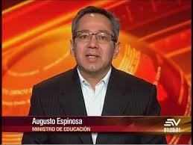
¿POR QUÉ INVESTIGAMOS?
Matemáticas asignatura que obtienen menores calificaciones.
¿CUÁL ES SU RELEVANCIA SOCIAL?
Aporte al ámbito educativo
¿POR QUÉ?
Mejorar las destrezas de los niños-ámbito de relaciones lógico matemáticas
APORTE DE LA INVESTIGACIÓN
Estrategia metodológica creativa e innovadora dentro del campo de la educación en nuestro país, llamada gamificación

Slide 11
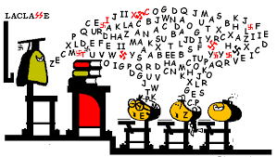
APORTE DE LA GAMIFICACIÓN
Aprendizajes - tradicionales y memorísticos
Estrategia educativa - uso de la tecnología SIGLO XXI ERA TECNOLÓGICA
Ayuda a la retroalimentación, motivación y socialización
Mejora las estrategias, contenidos, planificaciones y enfoques en los aprendizajes del ámbito de relaciones lógico- matemáticas
¿Quién se beneficia?
-Niños
-Docentes
-Padres
-Investigadoras

Slide 12
FUNDAMENTACIÓN TEÓRICA

Slide 13
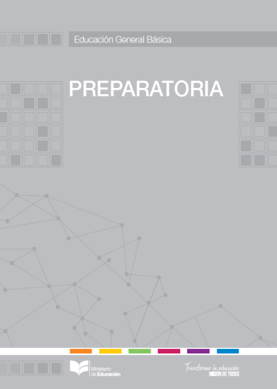
La sociedad actual, ha tenido en los últimos años grandes cambios en el campo de la tecnología y la ciencia; las herramientas, conocimientos y saberes se encuentran evolucionando constantemente (Ministerio de Educación , 2010)
Es parte del quehacer educativo la organización de los contenidos, estrategias, metodologías y destrezas
Currículo conjunto de conocimientos, planes de estudio, metodologías
Se va a definir las políticas educativas inmersas dentro del sistema educativo de un país
A fin de promover las aspiraciones, formación integral, identidad cultura y desarrollo de todos sus miembros y de la sociedad
(Ministerio de Educación, 2016).
En el Ecuador el Ministerio de Educación promueve los currículos de:
Educación inicial
Educación general básica y Bachillerato dentro del cual se encuentra el de preparatoria
El nivel inicial y preparatoria
PRIMER vínculo educativo con las matemáticas (Guevara, 2004)
CURRÍCULO

Slide 14
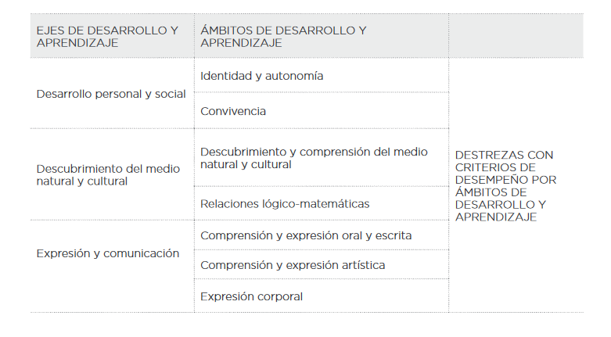
EJES Y ÁMBITOS DE DESARROLLO
Dirigido a niñas y niños de 5 a 6 años
Se centra en el desarrollo integral del niño
Formarán la parte integral de los niños
Espacios curriculares específicos que van a dar origen a los ejes de desarrollo y aprendizaje
Trabajo concreto
Respeta las etapas evolutivas de los estudiantes
Los problemas se resuelven en un contexto lúdico
Información se representa mediante pictogramas

Slide 15
DIDÁCTICA
DOCERE: Enseñar
DISCERE: Aprender
Se centra en el estudio del proceso de enseñanza – aprendizaje (Marhuenda, 2000)
Definición
Promueve la actividad social, con autonomía del profesor, del estudiante y de la institución educativa con el fin de elaborar saberes y convertir la realidad (Ortiz, 2014).
Importancia
Potencializar el conocimiento desde la perspectiva de un mejoramiento continuo
Función

Slide 16
ESTRATEGIAS METODOLÓGICAS
Permiten identificar principios, criterios y procedimientos que establecen la forma de actuar del maestro en relación con la programación, implementación y evaluación en el proceso educativo (Calderón et al., 2012).
Favorecen la enseñanza y aprendizaje donde el docente realiza planificaciones sistemáticas con el fin de desarrollar competencias, capacidades y actitudes en los niños (Quispe T, 2011).
Estrategias de aprendizaje
Conjunto de procedimientos cognitivos, afectivos, sociales y motrices que los estudiantes ponen en práctica obtener los resultados esperados. (Quispe T, 2011)
-Factores cognoscitivos y metacognitivos - Factores motivacionales y afectivos - Factores sociales y del desarrollo - Factores de diferencias individuales
(Schunk, 2012)
Estrategias de Enseñanza
Procedimientos que utiliza el maestro para lograr aprendizajes significativos
para lograr un proceso de aprendizaje activo, participativo, de cooperación y vivencial, que favorece al progreso del estudiante

Slide 17
EL PENSAMIENTO LÓGICO-MATEMÁTICO EN EDUCACIÓN PREPARATORIA
Posee un conocimiento empírico del ámbito lógico-matemático
Relación entre los objetos y el conocimiento previo que el niño crea de ellos por medio de la manipulación
Van a ser más precisos con el pasar del tiempo
El niño tiene que atravesar por varios estadios
Orden de adquisición y sucesión
Adquirir una edad cronológica para poder pasar al estadio siguiente.

Slide 18
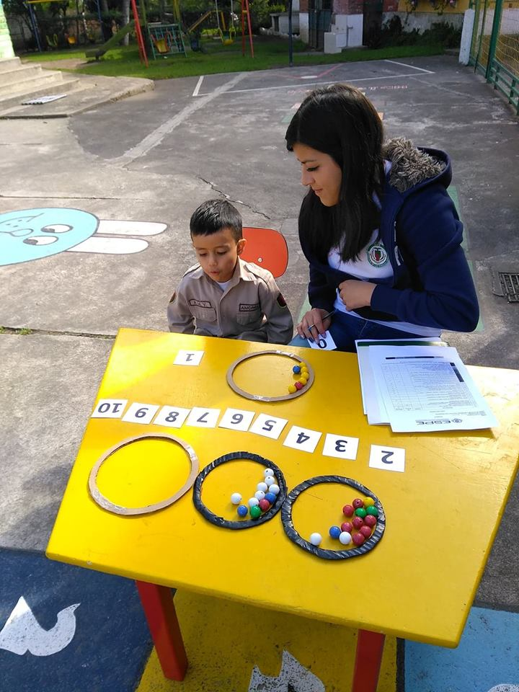
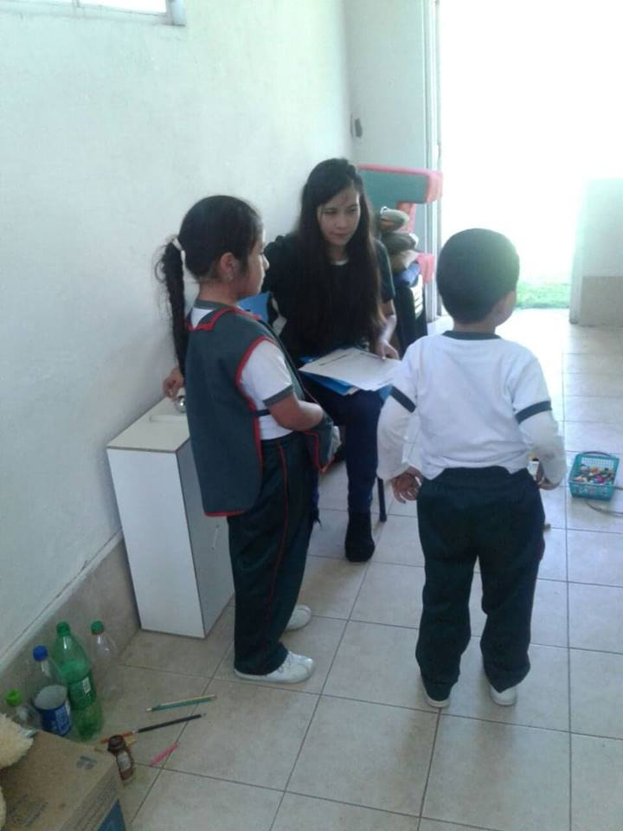
Nociones del pensamiento lógico -matemático
Noción de objeto
Noción de espacio
Noción de tiempo
Noción de clasificación
Noción de Cantidad
Noción de Seriación

Slide 19
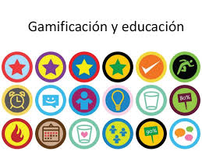
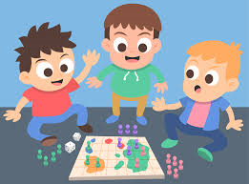
El término origen anglosajón,
Se incorporó en el área de los negocios y marketing
El desarrollo de este término contribuyó en áreas como : salud, finanzas, educación, productividad, entre otras
Estrategia metodológica nueva, que se fundamenta en la mecánica del juego
El niño no siente necesariamente que está aprendiendo algún tema específico
No existe el miedo a cometer errores, sino más bien les motiva a lograr metas y tener control sobre el aprendizaje propio

Slide 20
METODOLOGÍA DE LA INVESTIGACIÓN

Slide 21
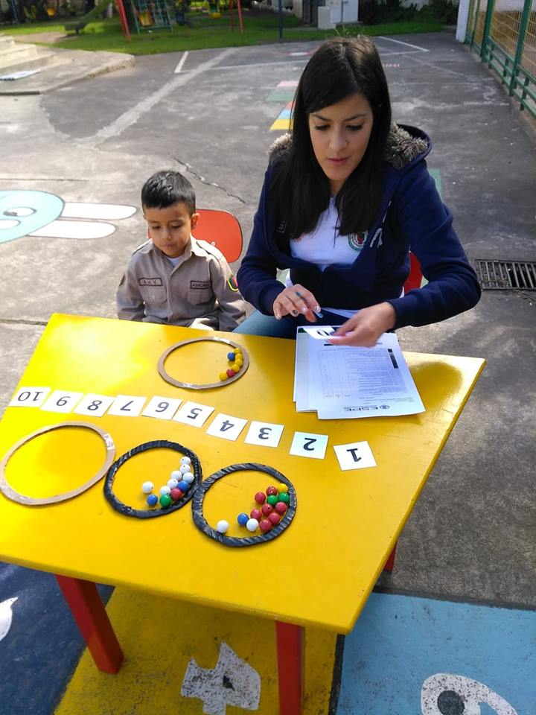
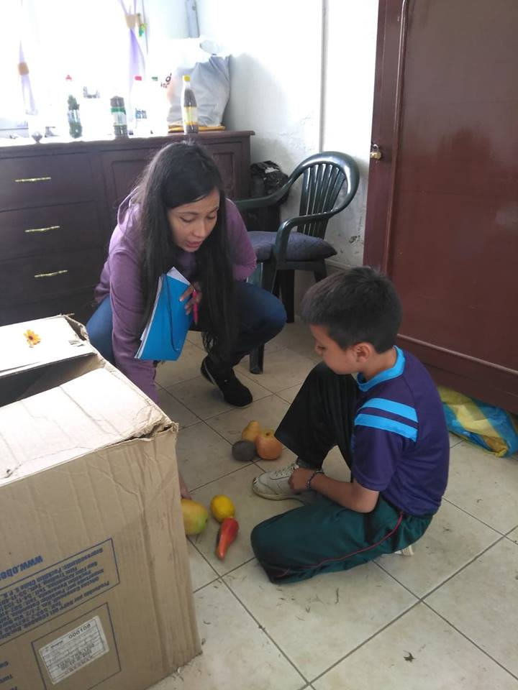
MODALIDAD Y TIPO DE LA INVESTIGACIÓN
Modalidad
Bibliográfica - documental
De campo
Tipo
Descriptiva

Slide 22
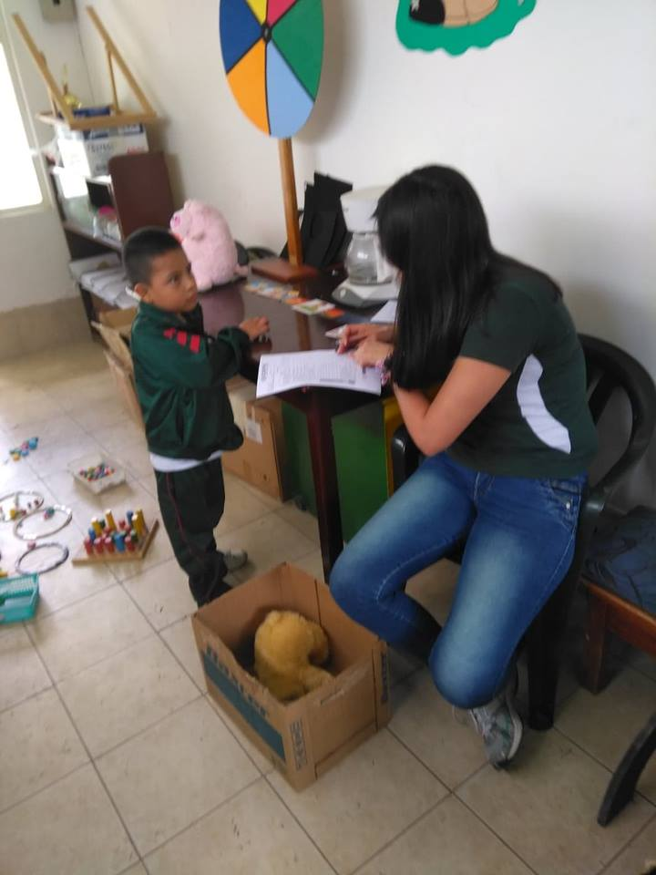
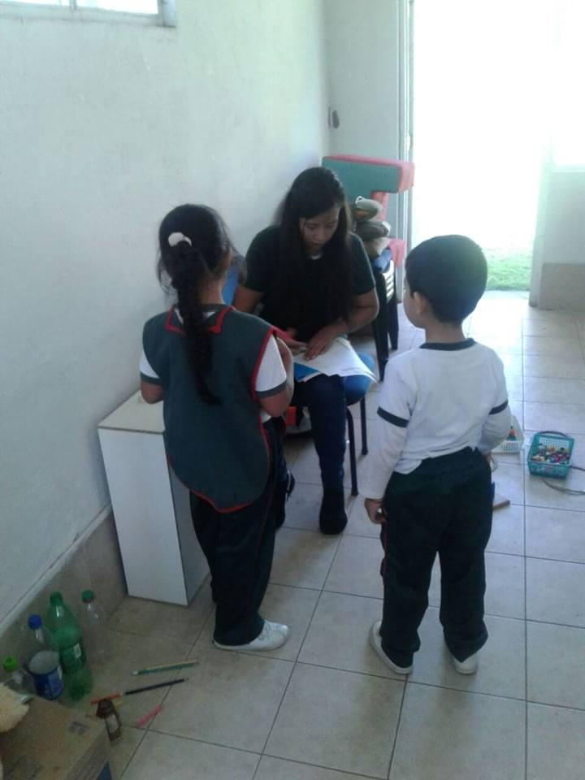
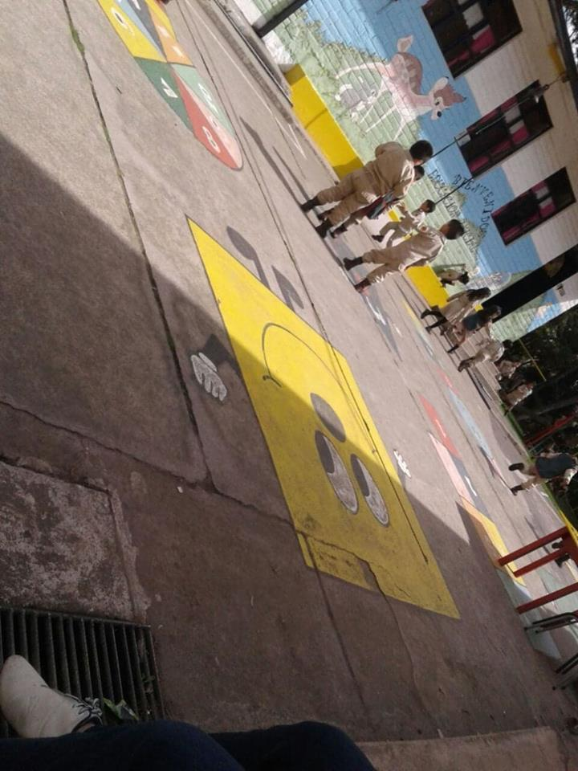
POBLACIÓN
PARALELO | NÙMERO DE NIÑOS
A | 17
B | 21
C | 21
D | 17
Docentes | 5
Auxiliar | 1
Total | 81

Slide 23
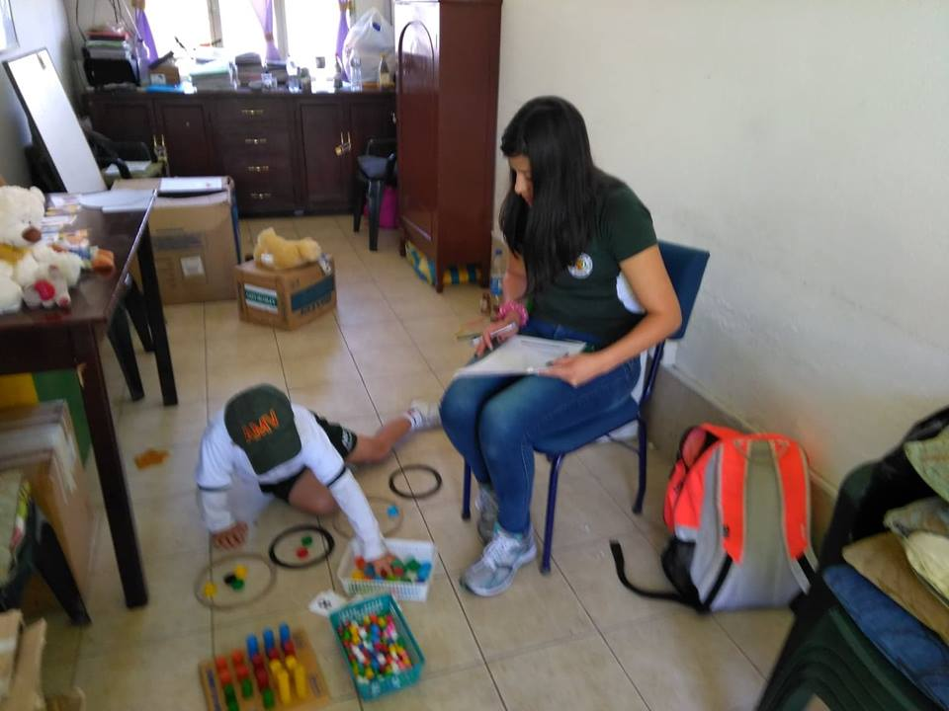
RECOLECCIÓN DE LA INFORMACIÓN
Sujetos a investigar
Niños
Técnicas
Instrumentos
Docentes
Lista de cotejo para evaluar destrezas del ámbito de relación lógico- matemáticas en niños de preparatoria.
Encuesta
Cuestionario dirigida a los docentes de preparatoria de la Unidad Educativa Academia Militar del Valle
Observación

Slide 24
ANÁLISIS E INTERPRETACIÓN DE RESULTADOS

Slide 25
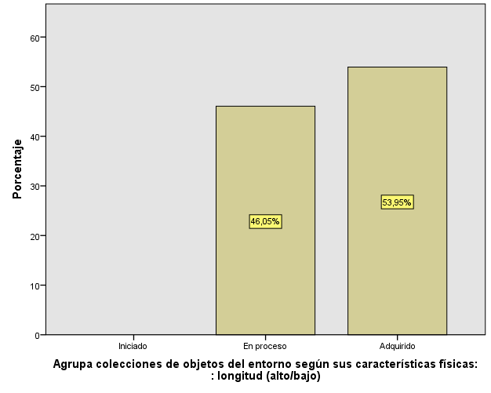
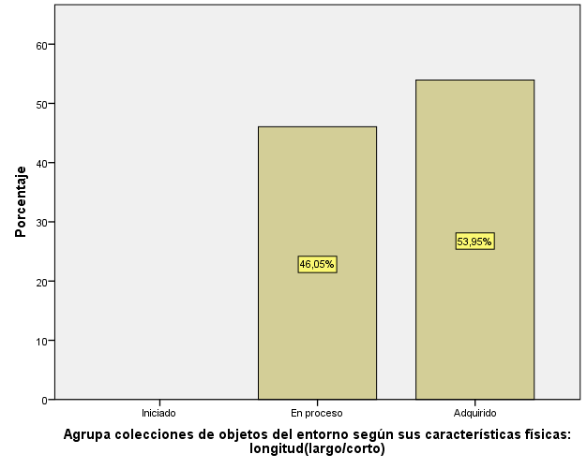
Resultados de la guía de observación aplicada a los niños de preparatoria de la Unidad Educativa Academia Militar del Valle
NOCIÓN OBJETO
ÍTEM 5
ÍTEM 6
Agrupa colecciones de objetos del entorno según sus características físicas: : longitud (alto/bajo)
 |  | Frecuencia | Porcentaje | Porcentaje válido | Porcentaje acumulado
Válido | En proceso | 35 | 46,1 | 46,1 | 46,1
 | Adquirido | 41 | 53,9 | 53,9 | 100,0
 | Total | 76 | 100,0 | 100,0
Agrupa colecciones de objetos del entorno según sus características físicas: longitud(largo/corto)
 |  | Frecuencia | Porcentaje | Porcentaje válido | Porcentaje acumulado
Válido | En proceso | 35 | 46,1 | 46,1 | 46,1
 | Adquirido | 41 | 53,9 | 53,9 | 100,0
 | Total | 76 | 100,0 | 100,0

Slide 26
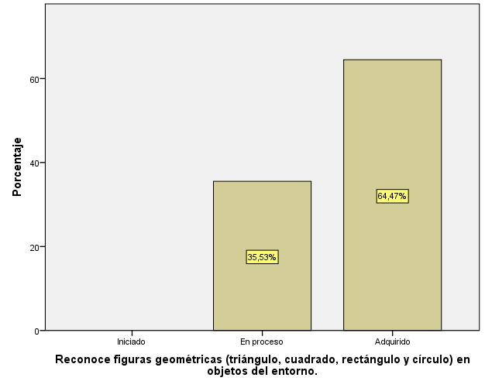
ÍTEM 8
Reconoce figuras geométricas (triángulo, cuadrado, rectángulo y círculo) en objetos del entorno.
 |  | Frecuencia | Porcentaje | Porcentaje válido | Porcentaje acumulado
Válido | En proceso | 27 | 35,5 | 35,5 | 35,5
 | Adquirido | 49 | 64,5 | 64,5 | 100,0
 | Total | 76 | 100,0 | 100,0

Slide 27
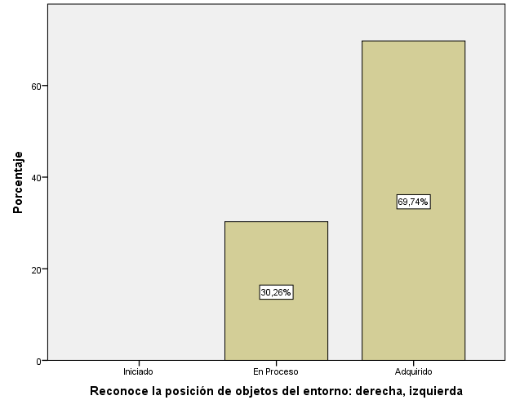
NOCIÓN ESPACIO
ÍTEM 16
Reconoce la posición de objetos del entorno: derecha, izquierda
 |  | Frecuencia | Porcentaje | Porcentaje válido | Porcentaje acumulado
Válido | En Proceso | 23 | 30,3 | 30,3 | 30,3
 | Adquirido | 53 | 69,7 | 69,7 | 100,0
 | Total | 76 | 100,0 | 100,0

Slide 28
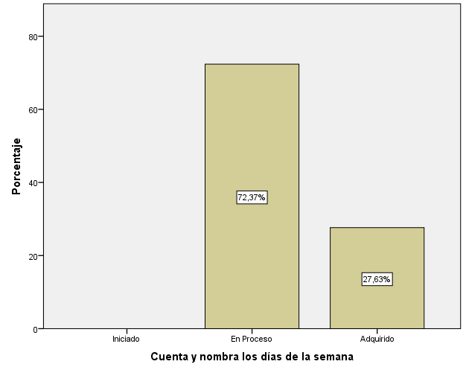
NOCIÓN TIEMPO
ÍTEM 21
Cuenta y nombra los días de la semana
 |  | Frecuencia | Porcentaje | Porcentaje válido | Porcentaje acumulado
Válido | En Proceso | 55 | 72,4 | 72,4 | 72,4
 | Adquirido | 21 | 27,6 | 27,6 | 100,0
 | Total | 76 | 100,0 | 100,0

Slide 29
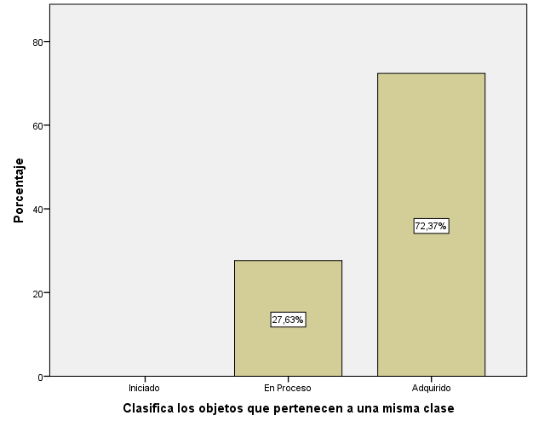
NOCIÓN CLASIFICACIÓN
ÍTEM 23
Clasifica los objetos que pertenecen a una misma clase
 |  | Frecuencia | Porcentaje | Porcentaje válido | Porcentaje acumulado
Válido | En Proceso | 21 | 27,6 | 27,6 | 27,6
 | Adquirido | 55 | 72,4 | 72,4 | 100,0
 | Total | 76 | 100,0 | 100,0

Slide 30
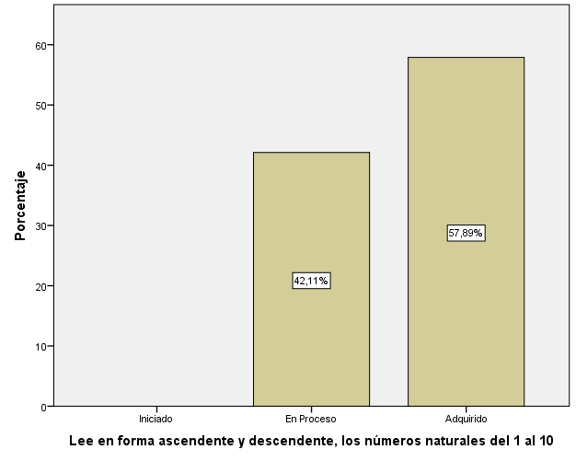
NOCIÓN DE SERIACIÓN
Lee en forma ascendente y descendente, los números naturales del 1 al 10
 |  | Frecuencia | Porcentaje | Porcentaje válido | Porcentaje acumulado
Válido | En Proceso | 32 | 42,1 | 42,1 | 42,1
 | Adquirido | 44 | 57,9 | 57,9 | 100,0
 | Total | 76 | 100,0 | 100,0
ÍTEM 25

Slide 31
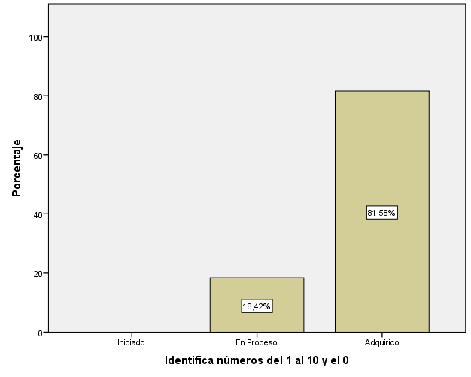
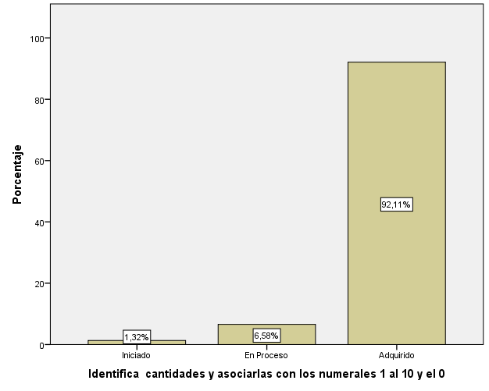
NOCIÓN DE CANTIDAD
ÍTEM 26
ÍTEM 27
Identifica cantidades y asociarlas con los numerales 1 al 10 y el 0
 |  | Frecuencia | Porcentaje | Porcentaje válido | Porcentaje acumulado
Válido | Iniciado | 1 | 1,3 | 1,3 | 1,3
 | En Proceso | 5 | 6,6 | 6,6 | 7,9
 | Adquirido | 70 | 92,1 | 92,1 | 100,0
 | Total | 76 | 100,0 | 100,0
Identifica números del 1 al 10 y el 0
 |  | Frecuencia | Porcentaje | Porcentaje válido | Porcentaje acumulado
Válido | En Proceso | 14 | 18,4 | 18,4 | 18,4
 | Adquirido | 62 | 81,6 | 81,6 | 100,0
 | Total | 76 | 100,0 | 100,0

Slide 32
Encuesta docente

Slide 33
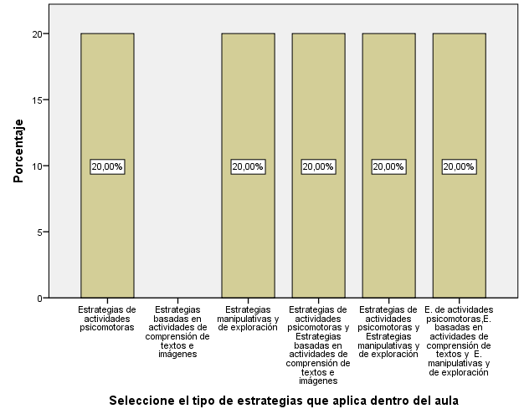
Resultados de la encuesta aplicada a las docentes de preparatoria de la Unidad Educativa Academia Militar del Valle
ÍTEM 2
Seleccione el tipo de estrategias que aplica dentro del aula
 |  | Frecuencia | Porcentaje | Porcentaje válido | Porcentaje acumulado
Válido | Estrategias de actividades psicomotoras | 1 | 20,0 | 20,0 | 20,0
 | Estrategias manipulativas y de exploración | 1 | 20,0 | 20,0 | 40,0
 | Estrategias de actividades psicomotoras y estrategias basadas en actividades de comprensión de textos e imágenes | 1 | 20,0 | 20,0 | 60,0
 | Estrategias de actividades psicomotoras y estrategias manipulativas y de exploración | 1 | 20,0 | 20,0 | 80,0
 | E. de actividades psicomotoras, E. basadas en actividades de comprensión de textos y E. manipulativas y de exploración | 1 | 20,0 | 20,0 | 100,0
 | Total | 5 | 100,0 | 100,0
?

Slide 34
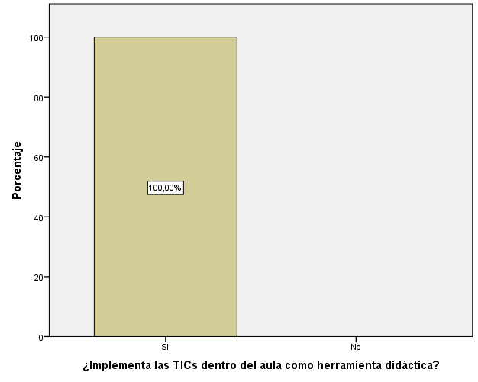
ÍTEM 4
¿Implementa las TICs dentro del aula como herramienta didáctica?
 |  | Frecuencia | Porcentaje | Porcentaje válido | Porcentaje acumulado
Válido | Si | 5 | 100,0 | 100,0 | 100,0

Slide 35
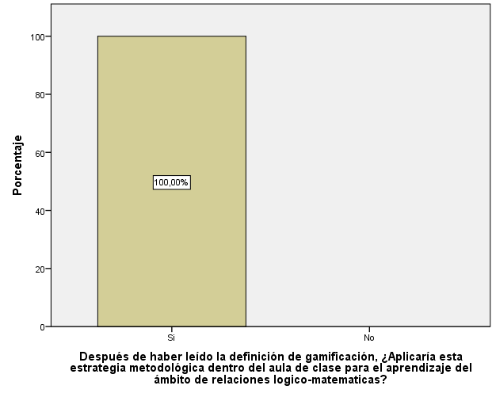
ÍTEM 7
Después de haber leído la definición de gamificación, ¿Aplicaría esta estrategia metodológica dentro del aula de clase para el aprendizaje del ámbito de relaciones logico-matematicas?
 |  | Frecuencia | Porcentaje | Porcentaje válido | Porcentaje acumulado
Válido | Si | 5 | 100,0 | 100,0 | 100,0

Slide 36
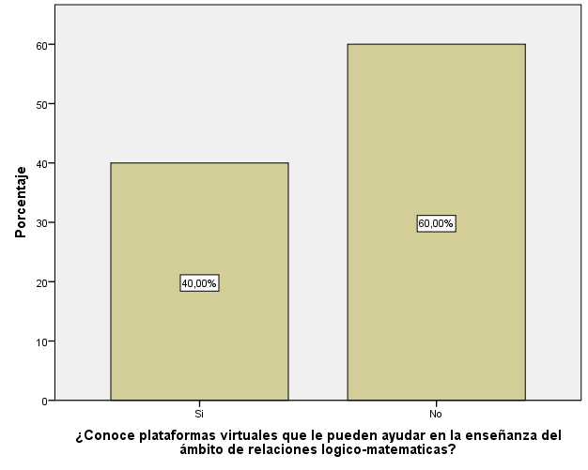
ÍTEM 9
¿Conoce plataformas virtuales que le pueden ayudar en la enseñanza del ámbito de relaciones logico-matematicas?
 |  | Frecuencia | Porcentaje | Porcentaje válido | Porcentaje acumulado
Válido | Si | 2 | 40,0 | 40,0 | 40,0
 | No | 3 | 60,0 | 60,0 | 100,0
 | Total | 5 | 100,0 | 100,0

Slide 37
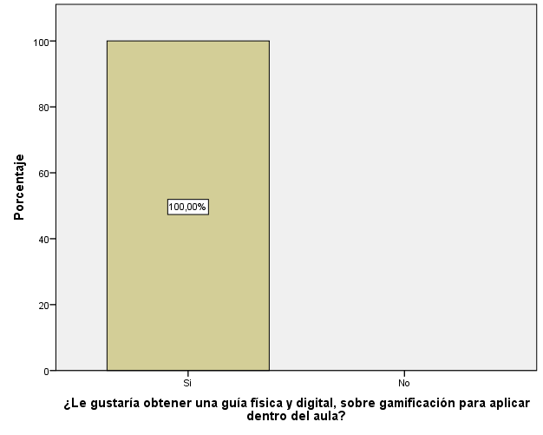
ÍTEM 11
¿Le gustaría obtener una guía física y digital, sobre gamificación para aplicar dentro del aula?
 |  | Frecuencia | Porcentaje | Porcentaje válido | Porcentaje acumulado
Válido | Si | 5 | 100,0 | 100,0 | 100,0

Slide 38
CONCLUSIONES Y RECOMENDACIONES

Slide 39
CONCLUSIONES
Las destrezas adquiridas en el ámbito de relaciones lógico-matemáticas en el nivel preparatorio la mayoría se encuentran correctamente afianzadas, algunas destrezas que todavía no lo están, se enmarcan al desarrollo del proceso madurativo del niño.
Las estrategias metodológicas aplicadas por las docentes, se enmarcan a lo común, puesto que todas manejan las mismas estrategias (psicomotoras, comprensión de textos, manipulativas y de exploración). Esto no quiere decir que estén mal diseñadas o que no cumplan con los objetivos de aprendizaje, sin embargo, no se visualiza una innovación en las mismas.
La mayor parte de docentes tienen un conocimiento muy básico sobre el manejo de las TICs dentro del aula. Es por ello que al presentarles la gamificación como una estrategia metodológica innovadora basada en actividades con TICs y actividades concretas se mostraron interesadas en poder aplicarla y en obtener una guía metodológica
Las destrezas en las que tuvieron mayor dificultad los niños de preparatoria fueron: alto/bajo, largo/corto , figuras geométricas, izquierda/derecha, describe y reproduce patrones, leer de forma ascendente y decentes los números naturales del 1 al 10, contar colecciones de objetos en el círculo del 1 al 20.

Slide 40
RECOMENDACIONES
Es importante que las docentes conozcan acerca del proceso madurativo de los niños dentro del ámbito de relaciones lógico- matemáticas.
Se aconseja que las docentes al planificar actividades para el ámbito de relaciones lógico matemáticas recurran a nuevas estrategias metodológicas que han surgido en la actualidad, como es el caso de gamificación.
Es recomendable que las docentes cuenten con una guía metodológica sobre gamificación, con actividades utilizando Tics y actividades concretas.
Se recomienda que las docentes realicen actividades recreativas que refuercen los conocimientos de los niños.

Slide 41
DESCRIPCIÓN DE LA PROPUESTA

